Slide 1
Китовая заводь

Slide 2
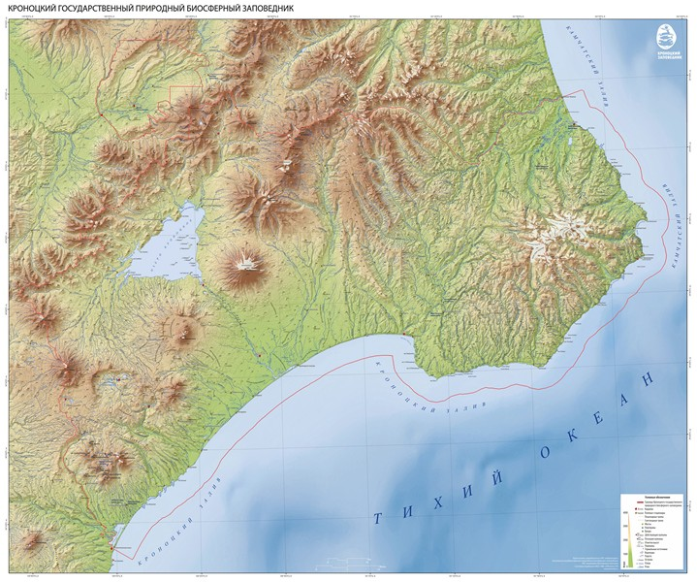
Наш стимул
Акватория Кроноцкого заповедника — это 135 000 гектаров. Такую площадь сотрудники службы охраны не могут контролировать визуально, чем и пользуются нарушители. Суда, заходящие в заповедные воды, представляют угрозу морским млекопитающим, их здесь обитает более 20 видов. Известны случаи столкновения китов с судами, гибели тюленей и морских птиц в рыболовных сетях. Нередки и попытки незаконного промысла водных биоресурсов.
Цель проекта "Китовая заводь": сохранение и охрана редких видов морских млекопитающих, пресечение нарушений природоохранного режима.

Slide 3
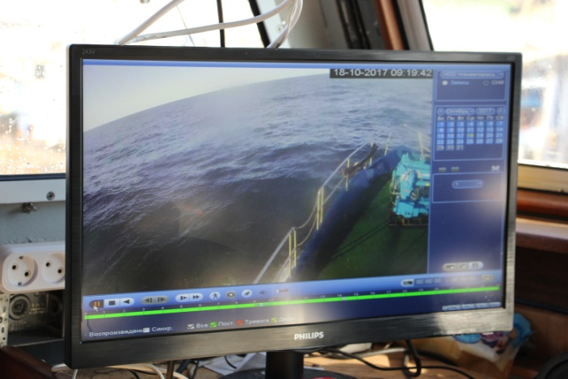
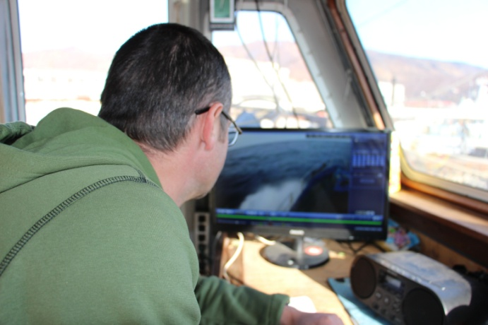
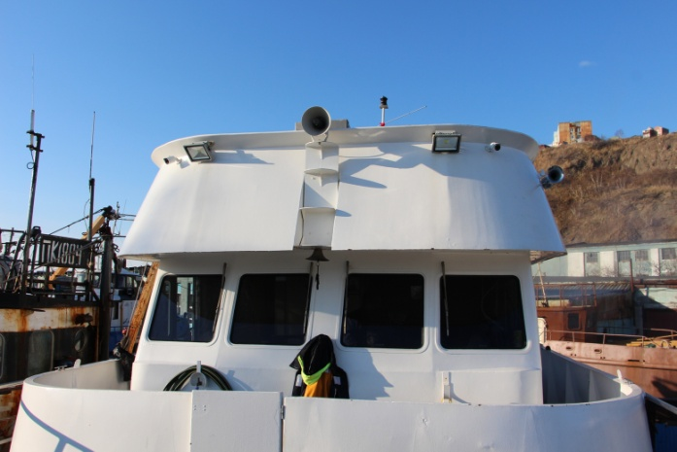
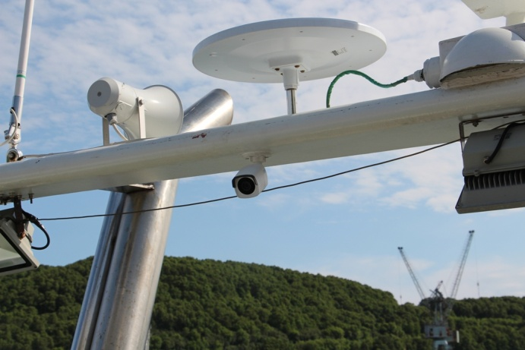
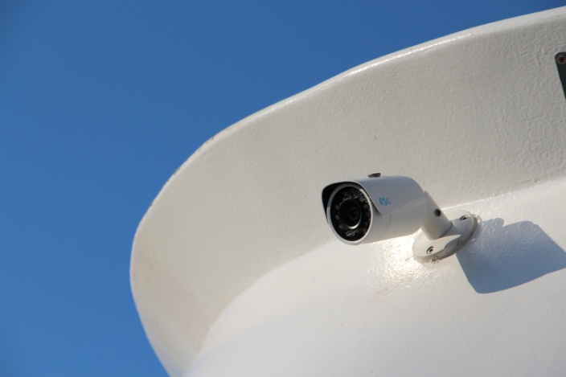
Новое зрение
В июле 2017 года, перед проведением комплексного учета морских млекопитающих, на судно «Анисифор Крупенин» была установлена система видеомониторинга, что позволило впервые за долгое время провести полноценные комплексные учеты морских млекопитающих.
Установка камер позволила комплексно провести учет каланов, серых китов, малых полосатиков и горбачей, а также сивучей ларг и антуров. В экспедиции принимали участие сотрудники научного отдела ФГБУ «Кроноцкий государственный заповедник» и специалисты Камчатского филиала Тихоокеанского института географии.

Slide 4
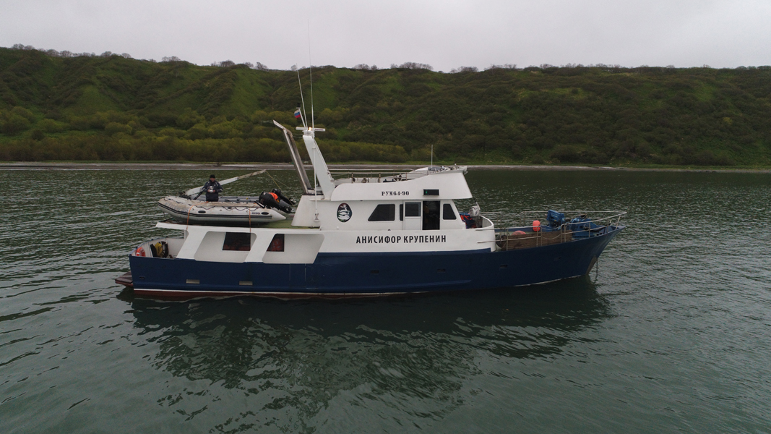
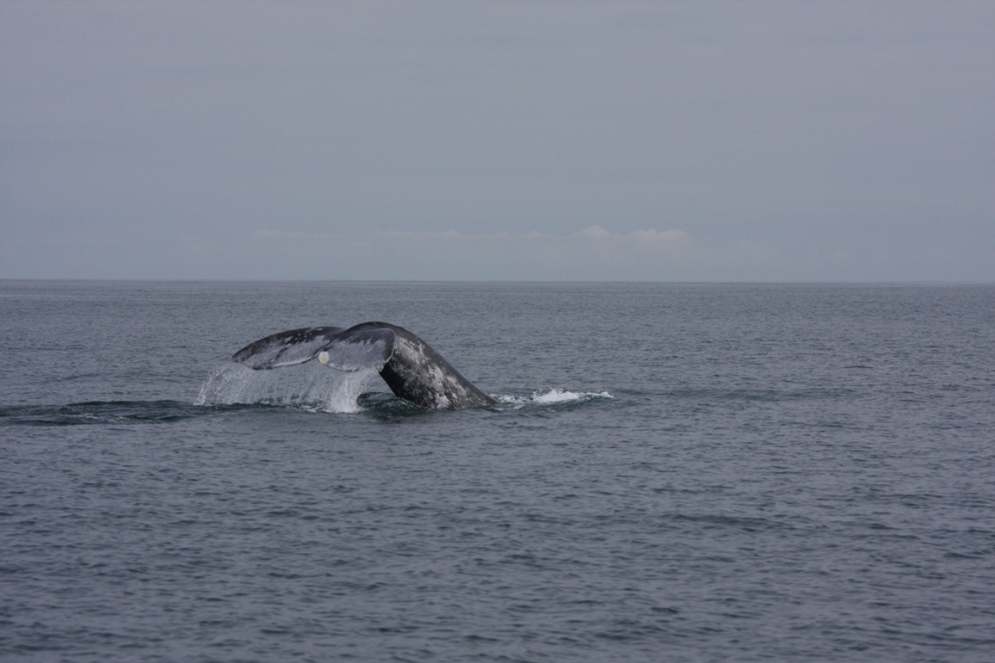
Исследования
Проведено исследование акватории и учет морских млекопитающих в Кроноцком заливе. Всего в акватории было встречено 36 серых китов, среди них были взрослые и молодые особи, а также матери с детенышем. Кроме того, получены новые данные о количестве и распределении калана – было встречено 430 особей, из них – 72 новорожденных щенка, изменились места встречи морских животных. Каланы были распределены несколько необычно, основные скопления находились от реки Шумной до бухты Ольга. Такое перераспределение связано с изменением кормовой базы. Работы по исследованию акватории Кроноцкого заповедника проводились впервые за 20 лет.
Исследования проводили сотрудники Камчатского филиала Тихоокеанского института географии и ФГБУ «Кроноцкий государственный заповедник».
катер "А. Крупенин" во время проведения учетов
в Кроноцком заливе
серый кит. Фото В. Вертянкин

Slide 5
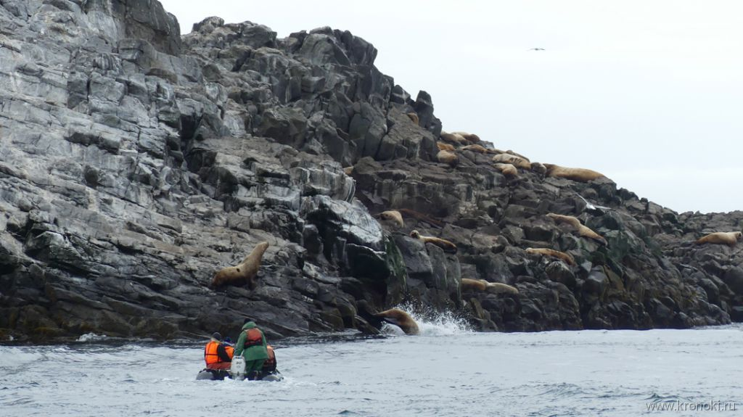
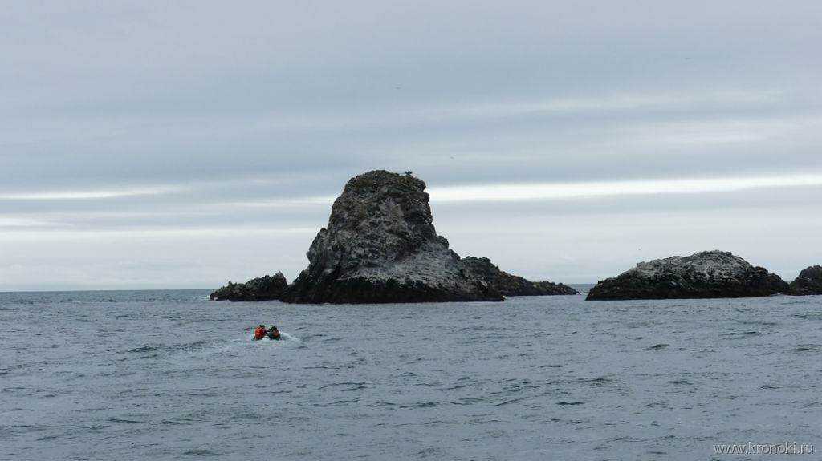
Исследования
После прекращения работ в связи с ухудшением погодных условий в районе мыса Козлова, сотрудники экспедиции высадились на лежбище сивучей на Камне Козлова, для проведения обслуживания и ремонта автоматических фоторегистраторов, которые находятся на этом лежбище с 2009 года. Деревянные основания, к которым были прикреплены фотокамеры подгнили и требовали замены. В итоге настроенные камеры стоят на новых платформах и продолжают снимать информацию о размножении сивучей. Во время экспедиции сотрудники наблюдали появление щенков у двух самок. В целом, проблем в репродукции замечено не было, и количество сивучей порадовало.
на лежбище сивучей, камень Козлова

Slide 6
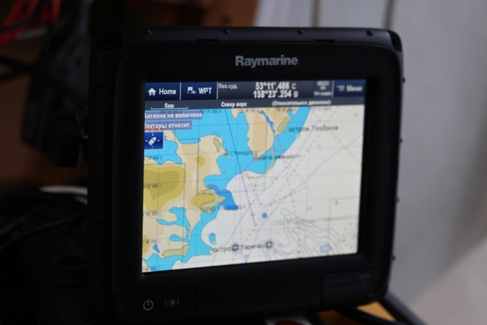
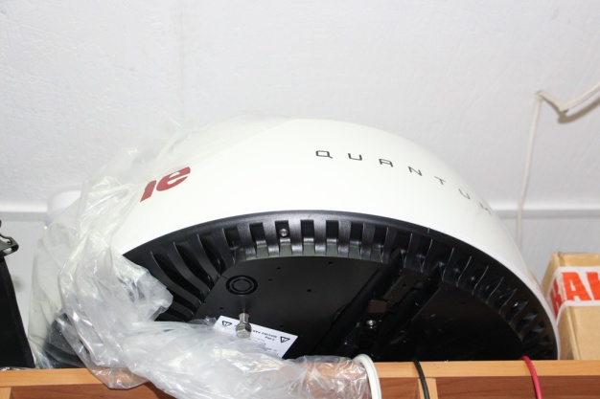
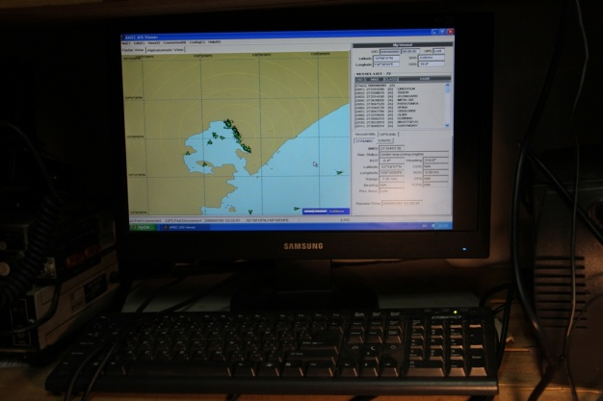
Новые технологии
Приобретено оборудование для технического поста удаленного мониторинга прибрежной природоохранной зоны в бухте Ольга для дальнейшего уменьшения/пресечения случаев нарушения природоохранного законодательства (незаконный заход судов в акваторию Кроноцкого заповедника).
Радар Quantum Q24C
Программное приложение
по наблюдению за судами
Приемник АИС Raymarine

Slide 7
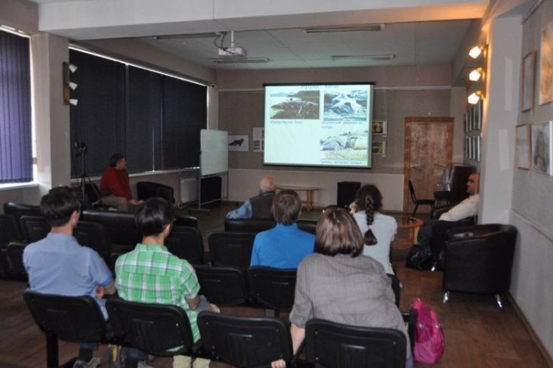
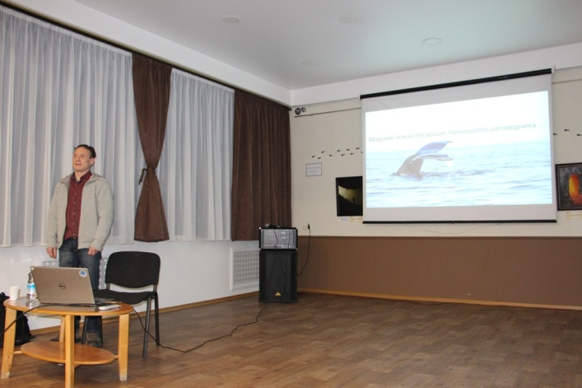
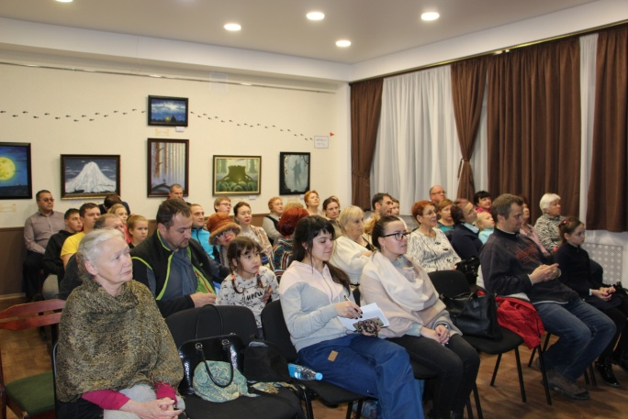
Экологическое просвещение
Проведены 2 общественные лекции о морских млекопитающих сотрудниками ФГБУ «Кроноцкий государственный заповедник» для жителей Камчатского края. (В. Вертянкин «Спасение выбросившихся на берег китов и освобождение морских млекопитающих от орудий рыбного промысла», И. Усатов, общественная встреча для беседы о морских млекопитающих, обитающих в заповедной акватории).
Научный сотрудник В.В. Вертянкин проводит лекцию
о морских млекопитающих, г. Петропавловск-Камчатский
Научный сотрудник И.А. Усатов проводит лекцию
о морских млекопитающих, г. Петропавловск-Камчатский

Slide 8
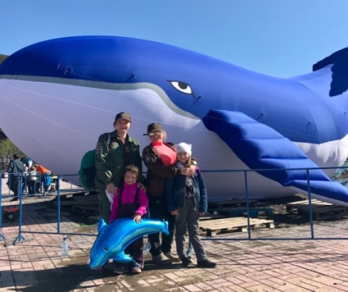
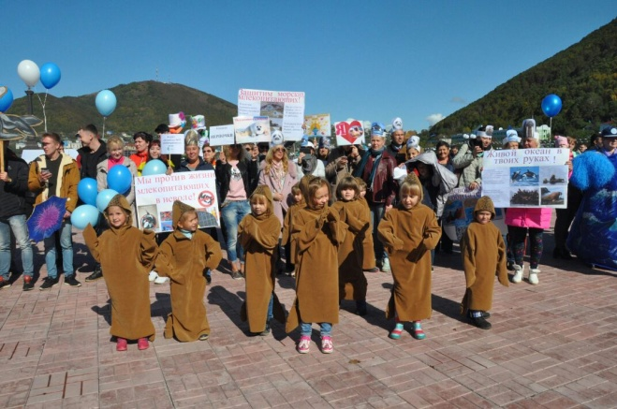
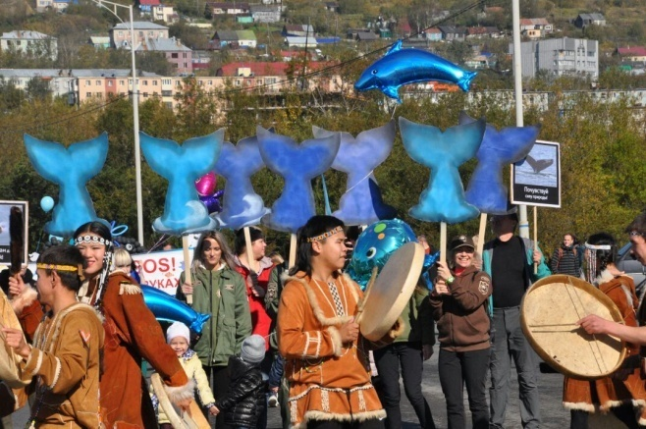
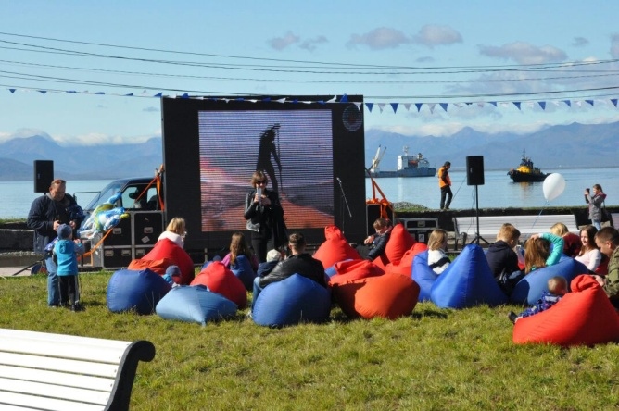
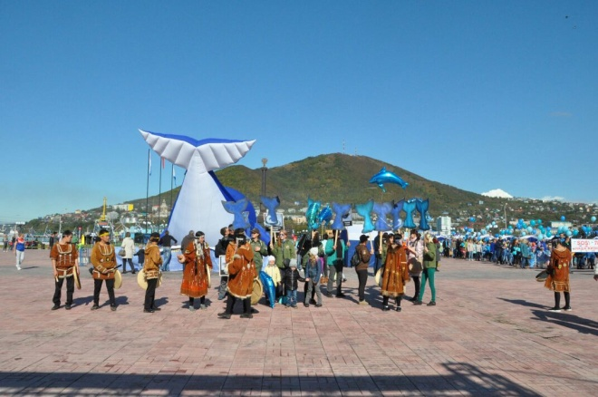
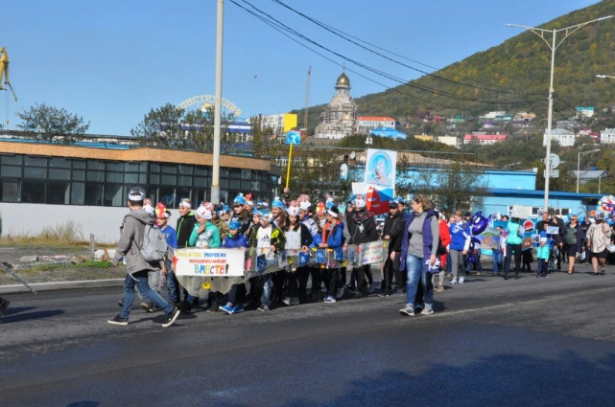
Экологическое просвещение
Для популяризации информации о морских млекопитающих 23 сентября 2017 года был проведен краевой фестиваль морских животных «МОРЕ ЖИЗНИ».

Slide 9
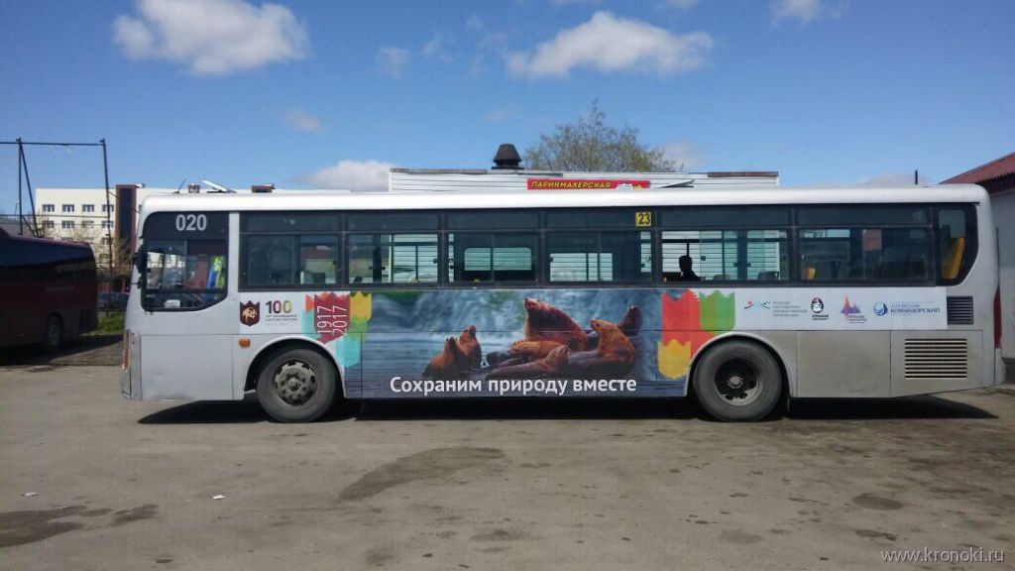
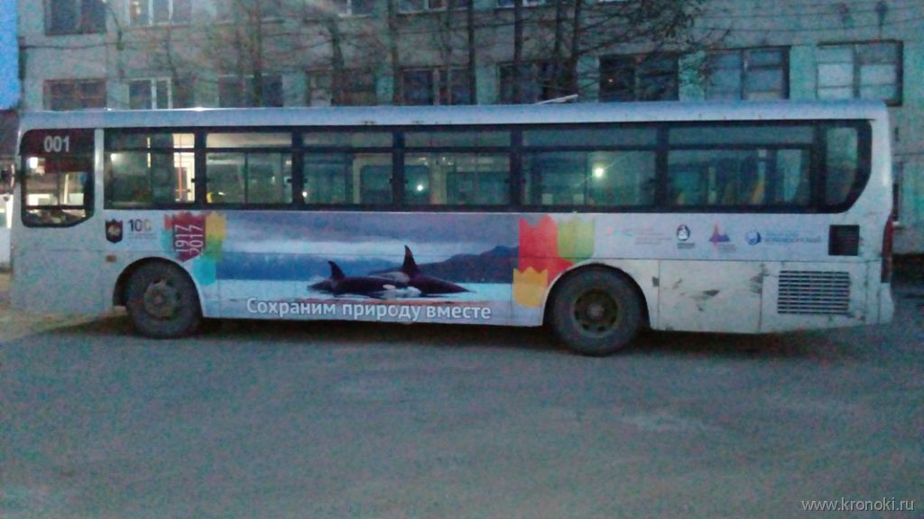
Популяризация морских млекопитающих
В июле 2017 года было напечатано 5 наклеек, посвященных 100-летию заповедной системы и морским млекопитающим Кроноцкого залива, на автобусах г. Петропавловска-Камчатского.

Slide 10
Что думают люди?
В рамках краевого фестиваля морских животных «Море жизни» был проведен социологический опрос, выявляющий отношение жителей Камчатки к проблемам, связанными с морскими млекопитающими Камчатки, а также проблемой замусоривания акватории. В социологическом опросе приняло участие 137 человек.
В ходе исследования было выявлено, что 62 респондентов считают важной проблемой загрязнение береговой полосы водоемов бытовым мусором, 58 человек видят проблему в недостаточном обустройстве лежбищ сивучей в черте Петропавловска-Камчатского, а 17 видят проблему в запутывании морских животных в рыболовных сетях. Кроме того, в рамках проекта собрана база электронных адресов для дальнейшей рассылки новостей Кроноцкого заповеника.
Проведение социологического опроса планируется проводить ежегодно, чтобы увидеть динамику изменения общественного мнения в ходе информирования жителей Камчатки о морских животных, обитающих\находящихся на миграции у берегов Камчатки.

Slide 11
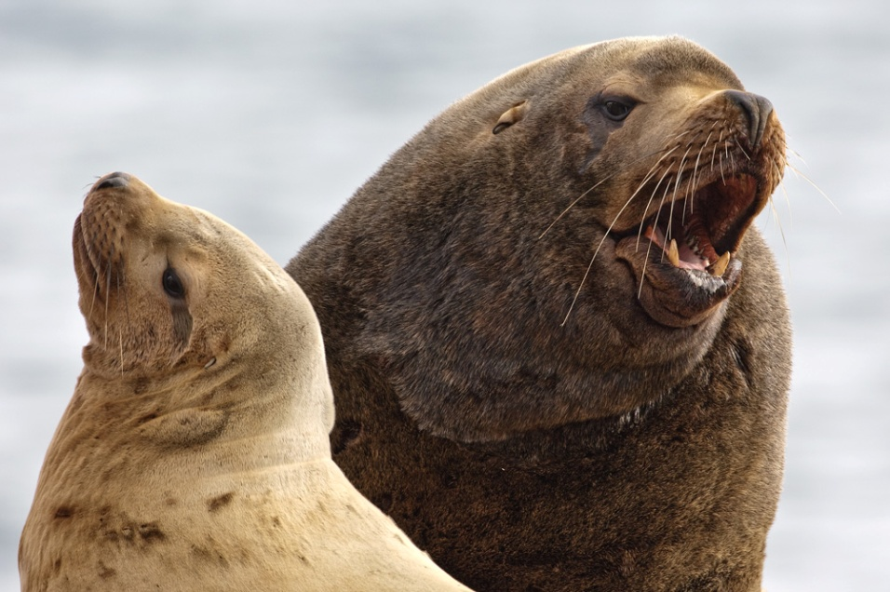
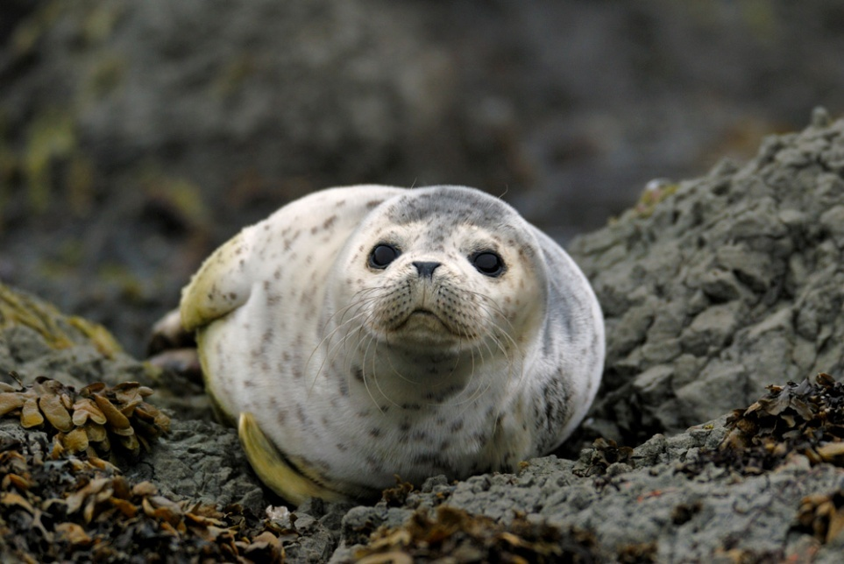
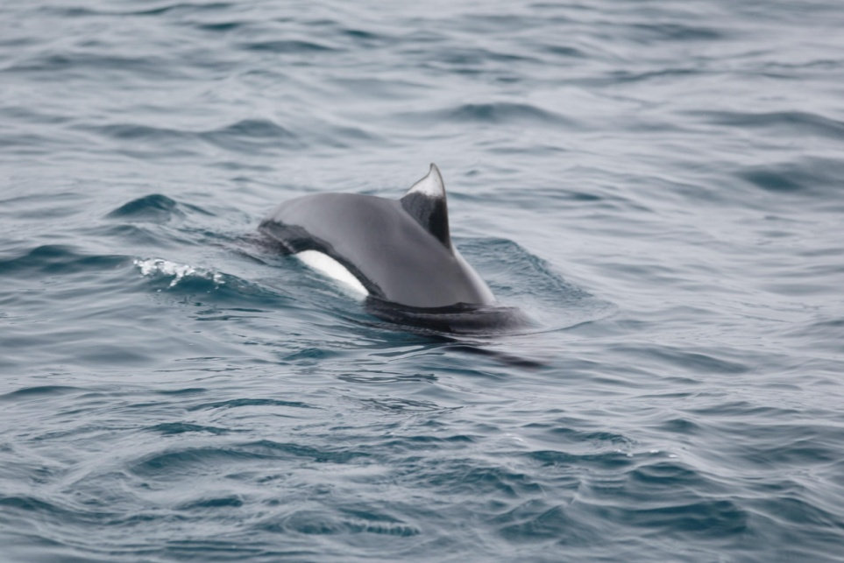
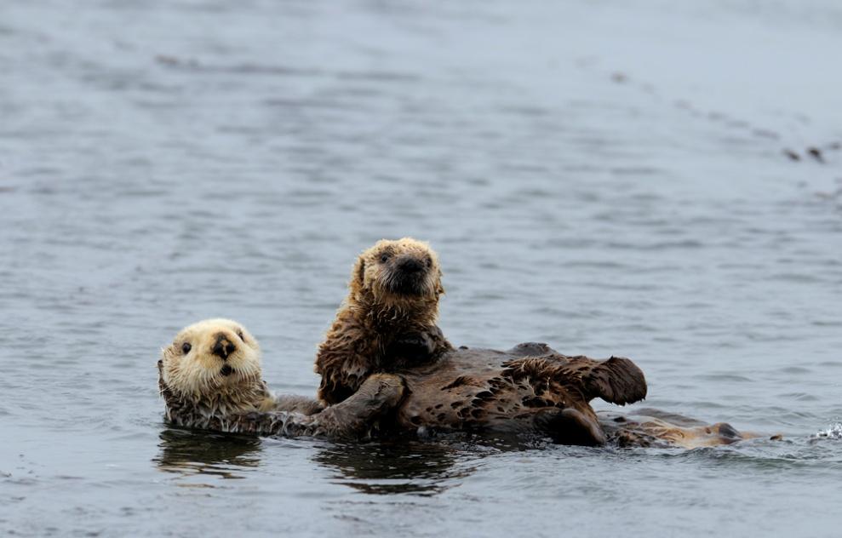
О ком мы заботимся
сивучи. Фото А. Алтухов
ларга. Фото Ю. Артюхин
белокрылая морская свинья. Фото В. Бурканов
каланы. Фото Ю. Артюхин

